Slide 1


Services études, statistiques, évaluation

Slide 2
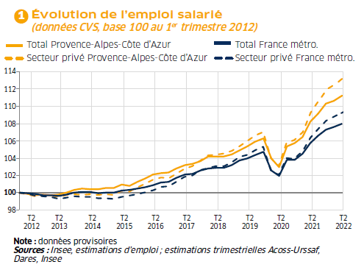
L’emploi salarié accélère
Au T2 2022
(par rapport au T1 2021)
+0,6 % (après +0,3 %)
+0,3 % (après +0,3 %)

Slide 3
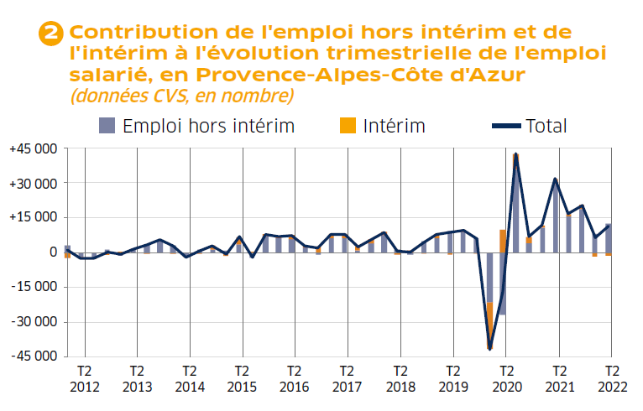
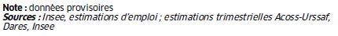
Une croissance tirée exclusivement par l’emploi hors intérim
Au T2 2022,
+11 500 emplois :
+12 600
emplois hors intérim
-1 100
intérimaires

Slide 4
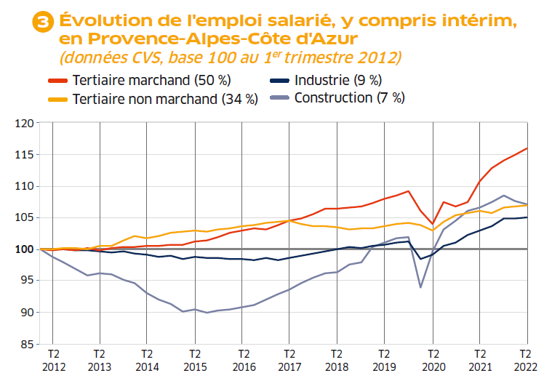
Un dynamisme porté par le tertiaire marchand
Au T2 2022 :
+1,0 % (après +0,8 %)
+0,1 % (après +0,1 %)
+0,1 % (après +0,1 %)
-0,4 % (après -0,9 %)

Slide 5
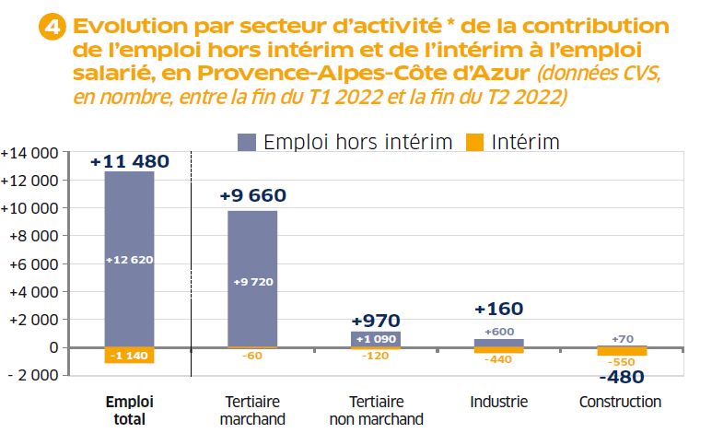
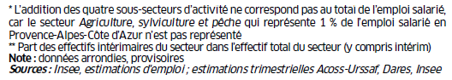
Pour le 2e trimestre consécutif, le recul de l’intérim explique la baisse de l’emploi dans la construction

Slide 6
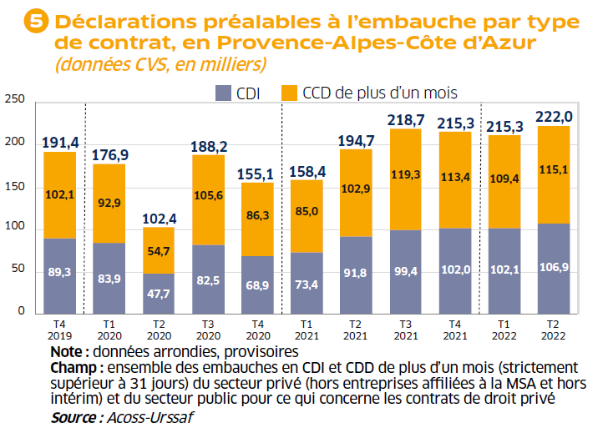
Les embauches repartent à la hausse

Slide 7
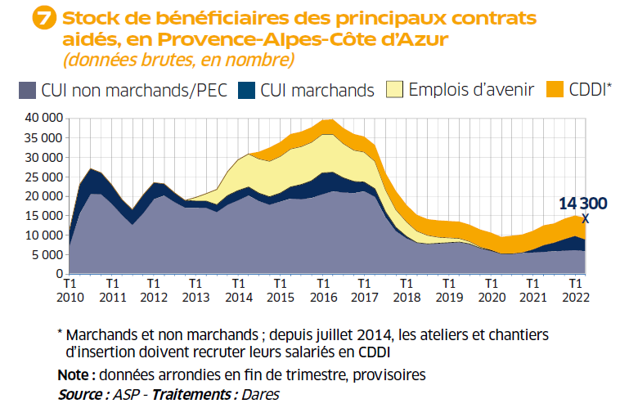
Coup d’arrêt de la croissance des contrats aidés

Slide 8
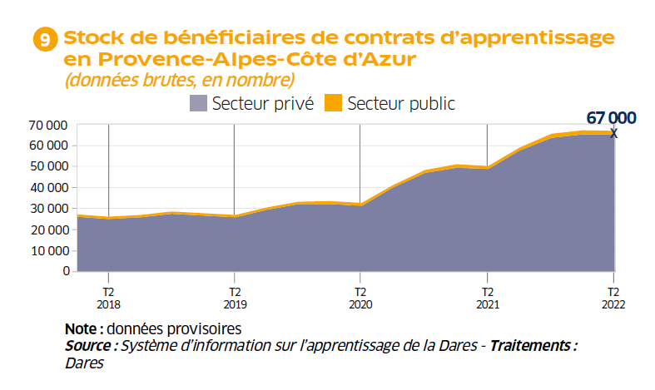
Le nombre d’apprentis se stabilise

Slide 9
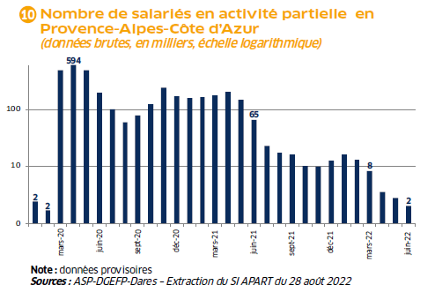
Le nombre de salariés en activité partielle retrouve son niveau d’avant-crise

Slide 10
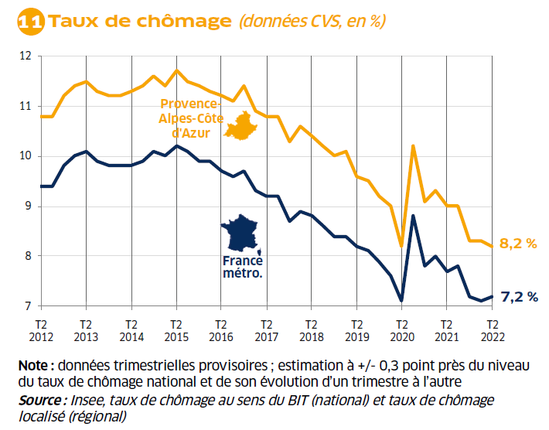
Le taux de chômage se maintient à un niveau historiquement bas au 2e trimestre 2022
Par rapport
au T1 2022 :
-0,1 point
+0,1 point

Slide 11
Quasi-stabilité dans tous les départements de la région
Note : données trimestrielles provisoires ; estimation à +/- 0,3 point près du niveau du taux de chômage national
et de son évolution d’un trimestre à l’autre
Source : Insee, taux de chômage au sens du BIT (national) et taux de chômage localisé (régional et départementaux)

Slide 12
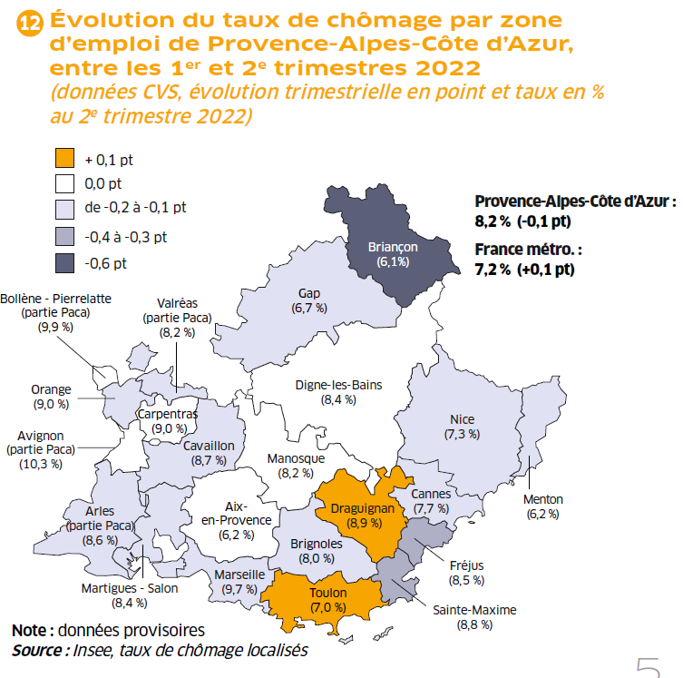
Forte baisse dans la zone d’emploi de Briançon

Slide 13
La demande d’emploi poursuit son recul, mais devrait repartir légèrement à la hausse
451 900 demandeurs d’emploi catégories A,B,C en moyenne
au T2 2022

Slide 14
Le repli trimestriel concerne autant les hommes que les femmes

Slide 15
La baisse décélère nettement chez les jeunes

Slide 16
La demande d’emploi des inscrits depuis moins d’un an repart à la hausse

Slide 17
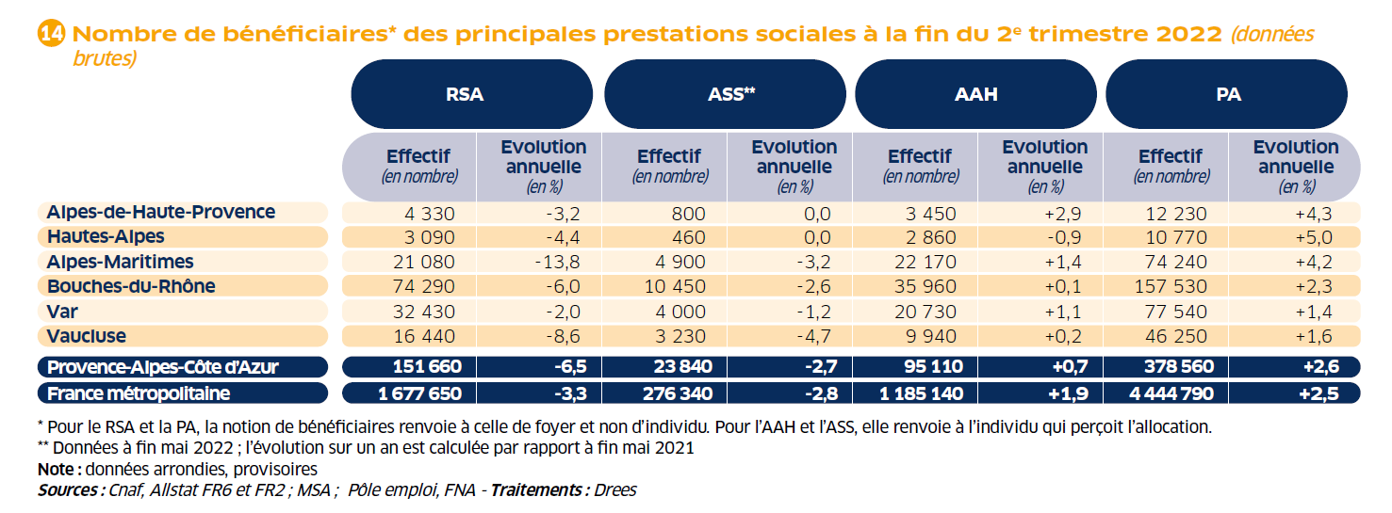
Le nombre de foyers bénéficiaires du RSA continue de reculer en rythme annuel…

Slide 18
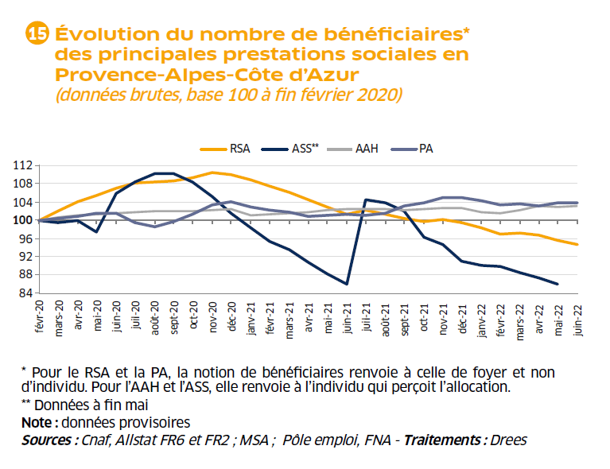
… et s’éloigne de son niveau d’avant-crise

Slide 19
Pour en savoir plus
La Note de conjoncture de la Dreets Provence-Alpes-Côte d’Azur:
https://paca.dreets.gouv.fr/Les-publications-periodiques-9124
Les éclairages conjoncturels départementaux :
http://paca.dreets.gouv.fr/Les-outils-de-pilotage-territorialises
Retrouvez tous nos indicateurs dans le Tableau de bord des indicateurs clés
en téléchargement sur le site de la Dreets Provence-Alpes-Côte d’Azur :
  https://paca.dreets.gouv.fr/Les-indicateurs-cles-de-la-Direccte-Paca

